Slide 1
Antidopingust sportlase elus
Ettekanne Eesti Kurtide Spordiliidule
Mai 2017
Elina Kivinukk elina.kivinukk@antidoping.ee

Slide 2
Täna kavas
Üldinfo
Millised ravimid …
Hall argipäev
Enne võistlust
Võistluste ajal – dopingukontroll
Kui proov on positiivne …
Kui proov on negatiivne …

Slide 3
Antidoping kurtide sportlaste seas
2016. aastal tehti 88 dopinguproovi 13-l spordialal
Oli üks dopinguvastase reegli rikkumine – kergejõustikus, sai 2-aastase võistluskeelu
Lisainfo https://www.deaflympics.com/icsd.asp?anti-doping

Slide 4
Mida doping tähendab?

Slide 5
Miks dopingu vastu võidelda?
1) Tekitab ebavõrdset eelist spordis
2) On kahjulik sportlase tervisele
3) Kahjustab spordi vaimu
Maailma dopinguvastase koodeksi eesmärk on kaitsta nende sportlaste õigusi, kes spordivad puhtalt ja ausalt.

Slide 6
Mis on koodeks?
Koodeks seab raami dopinguvastasele süsteemile.
Koodeksi on heaks kiitnud kogu olümpialiikumine, paljud maailma spordiorganisatsioonid ja riiklikud dopinguvastased organisatsioonid.
Koodeks jõustus esimest korda 2004. aasta juulis.
Koodeksi terviktekst on kättesaadav WADA veebilehelt.
Rahvusvahelised standardid

Slide 7
Kellele koodeks kehtib?
Kõigile riikliku ja rahvusvahelise taseme sportlastele
Rahvusvahelise taseme sportlane – staatuse määrab rahvusvaheline alaliit (IF)
Riikliku taseme sportlane – staatuse määrab kohalik dopinguvastane organisatsioon (Eestis EAD)
Harrastusspordiga tegelevad inimesed kuuluvad samuti kohaliku dopinguvastase organisatsiooni volialasse

Slide 8
Sportlase kohustused
Täitma kõiki dopinguvastaseid eeskirju ja reegleid.
Vastutama selle eest, mida ta manustab.
Olema proovide võtmiseks kättesaadav.
Teavitama oma raviarsti sellest, et ta on tippsportlane.
Tegema koostööd dopinguvastaste organisatsioonidega.

Slide 9
Sportlase abipersonali kohustused
Täitma kõiki dopinguvastaseid eeskirju ja reegleid.
Kasutama oma mõjujõudu, et levitada puhast sporti pooldavat mõtteviisi.
Tegema koostööd dopinguvastaste organisatsioonidega.
Ei tohi ise kasutada ega omada keelatud aineid või võtteid.

Slide 10
Nimetage mõni dopinguvastase reegli rikkumine

Slide 11
Kas karistada saab ainult positiivse proovi eest? – EI!
Kui tunnistajad on näinud, et sportlane kasutab või proovib kasutada keelatud võtteid
Kui sportlane keeldub proovi andmisest
Kui sportlane omab keelatud aineid
Kui sportlane ei anna oma asukohast teada
Kui treener annab sportlasele keelatud aineid
Kui sportlane tunnistab treenerile, et on võtnud dopingut ja treener ei tee seepeale midagi.

Slide 12
Lubatud või keelatud?

Slide 15
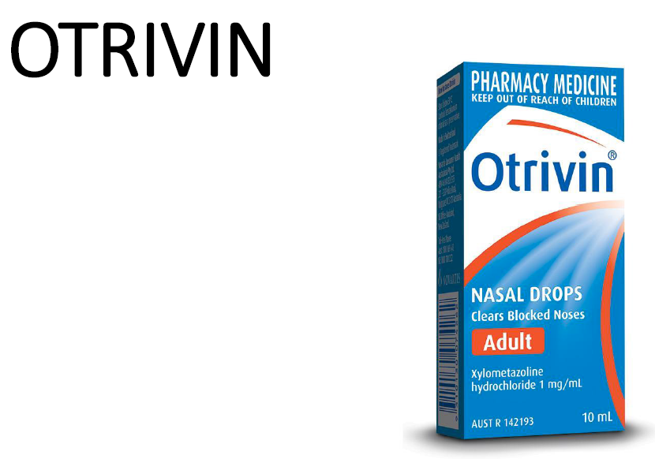
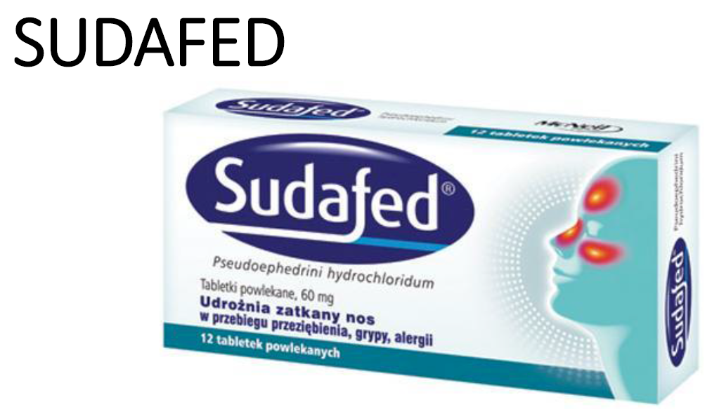

Slide 16
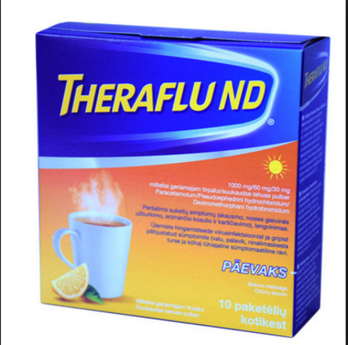

Slide 17
Ravimite andmebaas
www.antidoping.ee/ravimid/

Slide 18
Argipäev
Teadmatus pole kunagi vabandus
Sportlasel lasub alati vastutus selle eest, mida tema organismist leitakse.
Sportlane peab omalt poolt kõik tegema, et tema organismi keelatud aineid ei satuks.
Dopinguvastased reeglid on osa spordist
Asukohainfo esitamine ADAMSis
Sportlane arsti juures
Ravimid – www.antidoping.ee/ravimid/
Toidulisandid

Slide 19
Asukohateave
Asukohateabega seotud nõuete esmane eesmärk on lihtsustada võistlusvälist testimist.
Kui te ei esita õigel ajal oma kvartaalset teadet, tähendab see asukohateabe esitamata jätmist (Filing Failure).
Kui te ei viibi kohas, kus te olete lubanud viibida igapäevase ühe tunni pikkuse ajavahemiku jooksul, tähendab see testimiselt puudumist (Missed Test).
Asukohateabe esitamata jätmine ja/või testimiselt puudumine kolmel korral 12 kuu jooksul tähendab dopinguvastase reegli rikkumist.
ADAMS – andmebaas sportlaste antidopinguinfo talletamiseks

Slide 20
Mis juhtub 1. jaanuaril?
Hakkab kehtima uus keelatud ainete ja võtete nimekiri
Nimekiri jaguneb:
aineteks, mis on keelatud igal ajal
aineteks, mis on keelatud võistluse ajal
Kuidas satub aine nimekirja?
Parandab sportlikku sooritusvõimet
On tervisele kahjulik
Kahjustab spordi vaimu

Slide 21
Enne võistlust
Kas on vajalik TUE (Therapeutic Use Exemption) ehk raviotstarbelise kasutuse erandit?
TUE taotlus tuleb esitada kas rahvuslikule antidopinguorganisatsioonile või rahvusvahelisele spordialaliidule.
TUE tuleb taotleda enne ravimi tarvitama hakkamist!
Vt lisaks http://www.antidoping.ee/sportlasele/tue/
Üles märkida ravimid ja toidulisandid 7 päeva enne võistlusi
Tutvuda võistlusjuhendiga (millal hakkab võistlussisene periood?)

Slide 22
Võistluste ajal – testimine
Igal dopinguvastasel organisatsioonil, kelle volialasse sportlane kuulub, on õigus võtta sportlaselt igal ajal või kohas uriini- ja/või vereproove ning lasta neid dopinguvastasel eesmärgil analüüsida.
Proovide võtmise kord (11 sammu) on kõikjal ja kõigile sportlastele ühtne.
Proove võivad analüüsida vaid WADA poolt akrediteeritud laborid.

Slide 23
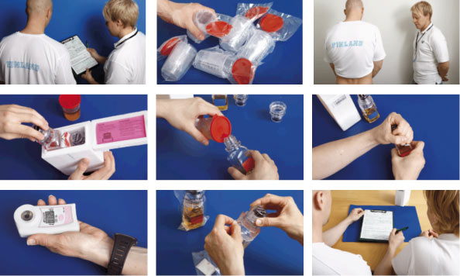
Tähelepanu! Dopingukontroll!

Slide 24
Dopingukontrollivorm 1/3

Slide 25
Dopingukontrollivorm 2/3

Slide 26
Dopingukontrollivorm 2/3

Slide 27
Sportlase õigused dopingukontrollis
Esindaja kaasavõtmine dopingukontrolli (soovitatav).
Küsida lisateavet dopingukontrolli protseduuri kohta.
Kui sportlane on dopingukontrolli ametniku jälgimise all, võib ta paluda lisaaega dopingukontrolli punkti saabumiseks
riiete, tuvastusdokumentide ja/või esindaja ning tõlgi (vajaduse korral) kaasavõtmiseks dopingukontrolli punkti
oma soojenduse/treeningusessiooni lõpetamiseks
vajaliku meditsiinilise ravi saamiseks
mis tahes muudel põhjustel, mille kiidab heaks dopingukontrolli ametnik
ja lisaks võistlussiseste testide puhul
osaleda allesjäänud võistlustel
anda meediale intervjuusid
osaleda auhinnatseremooniatel
Sportlane võib nõuda testimisprotseduuri muutmist WADA rahvusvahelise testimis- ja uurimisstandardi järgi, kui sportlane on puudega või alaealine.

Slide 28
Sportlase kohustused dopingukontrollis
jääda igal ajal dopingukontrolli ametniku asjakohase jälgimise alla kuni dopingukontrolli protseduuride lõpetamiseni
esitada sobivad tuvastusdokumendid
saabuda dopingukontrolli punkti niipea kui võimalik
järgima antud juhiseid. Keeldumine testimisest ja/või juhistele mitteallumine kujutab endast dopinguvastaste reeglite rikkumist ja võib viia karistuseni.

Slide 29
Vereproov
Vereproov ei asenda uriiniproovi
2h „rahunemisaega“ pärast treeningut
20-30 minutit puhkust
Mõlemad jalad kindlalt maas
Mitte pärast sauna
Jälgi koode
Küsi selgitusi

Slide 30
Kui kaua proove säilitatakse?
Proove võidakse külmutada, säilitada ja uuesti analüüsida 10 aastat.

Slide 31
Kui A-proov on positiivne …
Vaadatakse, kas on kehtiv TUE
Sportlasel on õigus nõuda B-proovi avamist (kui ei vasta, siis on B-proovist loobumine)
Sportlasel on õigus õiglasele ärakuulamisele
Otsuse võib edasi kaevata
Dopinguvastase reegli rikkumine võib kaasa tuua:
tulemuste tühistamise
võistluskeelu (tahtlik rikkumine = 4 aastat)
rikkumise kohustuslikus korras avalikustamise
võimalikud rahalised karistused
Karistus sõltub rikkumise laadist, kasutatud keelatud ainest või võttest ning sportlase käitumisest ja süüastmest

Slide 32
Kui proov on negatiivne …
Sportlasele eraldi teadet selle kohta ei saadeta, ADAMSist näeb tulemusi (my recent tests).
Sportlane (sotsiaal)meedias
Antidopingu teemadel võib sõna võtta
Puhta spordi kaitseks võib oma arvamust avaldada
Oma avaldustega saab eeskujuks olla
Koostöö dopinguvastase organisatsiooniga
Oluline tuua dopingualaseid rikkumisi päevavalgele
Võistluskeelu pikkust võidakse vähendada (kuni 1/2 võrra), kui sportlane teeb ülestunnistuse omal algatusel
Vihjeliin www.antidoping.ee

Slide 33
Küsimused ja vastused
www.antidoping.ee
www.facebook.com/eestiantidoping

